Slide 1
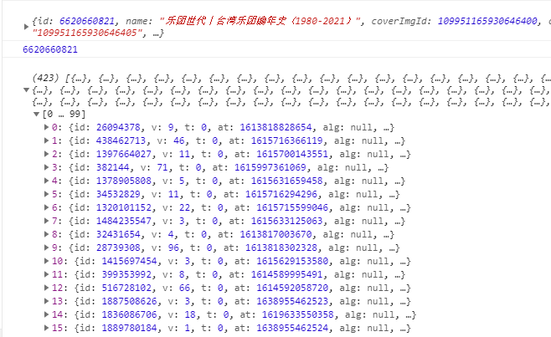
歌单id（将其保存在全局变量的songListid）
歌曲上下首切换功能大致实现思路
歌单中歌曲信息（将其保存在全局变量的trackIds）
在获取到歌单信息时，保存歌单id（ songListid ）和歌单中歌曲信息（ trackIds ）到全局变量中。
在播放歌单中歌曲时，保存歌曲在歌单中的id（ songListsongid ）到全局变量中。
在点击上一曲或下一曲按钮时，将全局变量中歌曲在歌单中的id （ songListsongid ）进行加/减1操作，再通过歌单中歌曲信息（trackIds）传入新songListsongid从而获取到新的歌曲的歌曲id （ songid ）。
最后在onshow中编写onload方法，在点击按钮时调用从而刷新界面，进入上/下一首的播放。
歌曲id （将其保存在全局变量的songid）
歌曲在歌单中的id
（将其保存在全局变量的songListsongid）

